Slide 1

Prayer Meeting for Persecuted Church Worldwide
박해받는 교회를 위한 화요기도모임
2024년 8월 20일(화) pm7:30-9:00/Zoom
회의 ID 4286956103

Slide 2
순서
찬양 5’
OPENDOORS CORE VALUE(5’)
머스카슬론 홍보영상 1’18”
오늘의 말씀 15’
전세계 박해 받는 교회를 위한 기도(30’)

Slide 3
계3:2
2너는 일깨어 그 남은 바 죽게 된 것을 굳건하게 하라
2 Wake up! Strengthen what remains and is about to die.

Slide 4

OPEN DOORS CORE VALUE/핵심가치
1. 우리는 그리스도의 몸의 지체이다.
We are part of the Body of Christ.
2. 우리는 박해 받는 교회를 섬긴다.
We are Persecuted Church driven.
3. 우리는 성경의 사람이다.
We are people of the Bible.
4. 우리는 기도의 사람이다.
We are people of prayer.
5. 우리는 믿음으로 살며 사역한다.
We live and work by faith.
6. 우리는 예수 그리스도와 그의 지상명령에 헌신한다.
We are devoted to Jesus Christ and His commission.
7. 우리는 오직 하나님의 영광을 위해 사역한다.
We are motivated solely for the glory of God.

Slide 5

박해 받는 교회를 위한 기도(30’)
Prayer for Persecuted Church

Slide 6


Arise Africa Campaign
아프리카여 일어나라 폭력적 박해에 맞서서
본 캠페인은 사하라 이남 아프리카의 폭력적인 기독교 박해 속에서 고통받고 있는 그리스도 안의 형제, 자매들을 기억하고 함께 연합하며 폭력적인 박해에 함께 맞서기 위한 사역입니다.
저희가 함께하지 않으면 이 곳의 교회들은 미래를 잃어버릴 수도 있습니다. 오픈도어는 2026년까지 이 캠페인을 진행하며 전세계 교회들이 이 폭력적인 박해에 맞서 함께 일어서기를 기대합니다. 깨어 간절히 기도해주시고 지원해주시고, 현재 아프리카에서 일어나고 있는 일들에 대해서 함께 나눠주세요.
오픈도어는 극단주의 이데올로기와 만연해 있는 폭력에 맞서기 위해 캠페인활동을 하며 변화를 만들어 낼 것입니다. 그리고 향후 4년 동안 사하라 사막 이남 아프리카의 400만 명의 기독교인들을 접촉하고 이들에게 영적, 물질적, 그리고 정신적 지원을 제공할 계획입니다.
하나님께서 돕고 계십니다. 여러분도 아프리카의 폭력적인 기독교 박해에 함께 맞서 기도해 주세요.

Slide 7

왜 아프리카?
사하라 사막 이남 아프리카의 교회는 포위되어 있으며, 상상할 수 없는 폭력에 직면해 홀로 외로운 싸움을 하고 있습니다.
교회, 언론, 정부, 시민 사회(지역, 국가, 국제)는 사하라 사막 이남 아프리카에서 기독교인에 대한 폭력을 멈추거나 폭력의 영향을 해결하기 위해 충분히 인식하지도 행동하지도 않고 있습니다.
세계 교회의 대부분은 여전히 이 위기를 알지 못하고 있습니다. 인식하고 있는 사람들도 사하라 사막 이남 아프리카의 문제를 멀고 해결이 불가능한 것으로 생각하기 쉽습니다.
이렇게 거대하고 복잡한 도전에 직면했을 때 우리 모두가 할 수 있는 일은 무엇일까요?
그래서 오픈도어는 아프리카의 많은 단체와 협력하여 2024년에 새로운 교회를 대상으로 '일어나 아프리카' 캠페인을 시작합니다. 그리고 우리는 한국에서도 한국교회의 기도와 지원, 그리고 참여를 동원하여 진정한 글로벌 운동으로 확산시킬 것을 요청하고 있습니다.

Slide 8

포위당한 교회: 세계에서 가장 젊은 교회, 적극적 반응 필요
사하라 사막 이남 아프리카(SSA)의 폭력이 사상 최고치를 기록하고 있습니다. 이러한 폭력의 증가는 점점 더 많은 국가에서 활동하는 지하디스트 단체의 존재로 인해 촉발되었습니다. 일반적인 영향은 다음과 같습니다.
2021년 12월 31일까지 무려 1,160만 명에 달하는 사람들이 SSA 내전으로 인한 폭력으로 난민이 되었습니다, 사람들은 가장 기본적인 생계조차 유지하기가 점점 더 어려워지고 있습니다. 때때로 이사실을 잊고 있지만 이러한 폭력이 특히 교회에 미치는 파괴적인 영향은 긴급한 관심을 필요로 합니다.
기독교인은 지하디스트 단체들의 주요 표적이 되고 있지만, 이에 대한 정부 차원의 인식이나 대응은 매우 부족합니다. 우리의 형제자매들은 버림받았다고 느낍니다. 이 캠페인에는 나이지리아, 부르키나파소, 콩고민주공화국에서 목숨을 걸고 주님을 따르고 있는 기독교인들의 이야기로 가득 차 있습니다. 그들은 놀랍도록 회복력이 강하고, 믿을 수 없을 정도로 용감하며, 세상의 한 귀퉁이에서 도전적으로 예수님의 복음을 전하기 위해 헌신하고 있습니다.
그러나 이들은 또한 매우 취약합니다. 때론 정신적으로 맨붕에 빠지기도 합니다. 지금 전 세계 교회가 이들을 위해 기도와 행동으로 연합해야 합니다. 우리는 이 상황을 해결하기 위하여 다년간의 캠페인을 시작하면서 전 세계 교회를 향하여 동참해 줄 것을 요청합니다. 우리의 연합된 행동 없이는 SSA의 전략적 요충지에서 교회의 존재 자체가 위태로워질 수 있습니다.

Slide 9

Day 1. 사하라 이남 아프리카의 교회를 위해 기도합니다.
Pray for the Church in Sub-Saharan Africa.
사하라 이남 아프리카 교회의 생존을 위해 기도합니다. 기독교인들이 예수님을 굳게 붙들 수 있도록 도와주세요.
사헬 지역 성도들을 위해 기도합니다. 폭력과 살인으로 인해 생긴 트라우마를 치료해 주시고, 이들의 마음을 위로하여 주옵소서.
박해가 심해지는 가운데에서도 그리스도인들이 하나님의 영광을 구할 때에 지혜와 믿음과 피할 길을 주시기를 간절히 기도합니다.
우리가 사방으로 욱여쌈을 당하여도 싸이지 아니하며 답답한 일을 당하여도 낙심하지 아니하며 박해를 받아도 버린 바 되지 아니하며 거꾸러뜨림을 당하여도 망하지 아니하고 (고후 4:8-9)
8/20/2024

Slide 10
Day 2. 사하라 이남 아프리카의 지도자를 위해 기도합니다.
Pray for the leaders of sub-Saharan Africa.
사하라 이남 아프리카의 혼란 속에서 안정을 찾을 수 있도록 기도합니다. 특별히 정치 지도자들이 부족, 종교, 성별에 관계없이 모든 사람들이 평화롭게 살 수 있는 안전한 국가를 만들 수 있도록 도와 주세요.
현명한 지도자들이 경제 위기 가운데서도 국가를 안정적으로 이끌 수 있도록 인도해 주세요.
박해를 받은 교회 지도자들을 위해 기도합니다. 새 힘을 더하시고, 회복시켜 주셔서, 다시 교회를 인도할 수 있도록 영적으로 잘 준비시켜 주세요.
임금들과 높은 지위에 있는 모든 사람들을 위하여 하라 이는 우리가 모든 경건과 단정함으로 고요하고 평안한 생활을 하려 함이라
(딤전2:2)

Slide 11

Day 3. 사하라 사막 이남 지역의 젊은이들을 위해 기도해 주세요.
아프리카 인구의 60% 이상이 25세 미만입니다. 교회는 젊고 역동적이며 성장하고 있습니다. 그러나 사하라 이남 아프리카에서는 폭력적인 박해로 젊은이들의 삶이 황폐화되고 있습니다.
아버지! 사하라 사막 이남 아프리카의 젊은 그리스도인들을 보호하여 주세요.
예수님! 청소년들에게 힘과 은혜를 주셔서, 극심한 핍박에도 불구하고 예수님을 계속 따르게 해 주세요.
트라우마 치료, 영적 도움, 기술 및 고용 훈련을 통해 올해 나이지리아에서 42,000명의 젊은 기독교인을 지원하고자 하는 Open Doors의 사역을 사용하여 주세요.
대대로 주께서 행하시는 일을 크게 찬양하며 주의 능한 일을 선포하리로다. (시145:4)

Slide 12

Day 4. 사하라 사막 이남 지역의 슬픔에 잠긴 사람들을 위해 기도해 주세요.
“여호와는 마음이 상한 자를 가까이 하시고 충심으로 통회하는 자를 구원하시는도다.” - 시편 34:18
슬픔과 상실감에 사로잡혀 절망속에 있는 가족들을 위해 주세요.
주님께서 개입하여 치명적인 공격을 중단시키고 반군들의 마음이 증오에서 사랑으로 바뀌도록 도와 주세요.
긴급한 도움이 필요한 유가족들에게 오픈도어의 실질적인 지원과 돌봄의 손길이 이어지도록 인도해 주세요.

Slide 13

Day 5. 강제로 피신한 사람들을 위해 기도해 주세요.
아프리카 전역에서 1,200만 명이 넘는 사람들이 집을 잃었고 어떤 지역에서는 교회의 존재 자체가 위협 받고 있습니다. 많은 사람들이 보코하람과 이슬람 국가(IS)와 같은 지하디스트 무장단체를 피해 탈출했습니다.
강제로 도망쳐야 하는 그리스도인 가족들이 인내할 수 있는 용기와 힘을 주시도록 기도합니다.
점점 더 위험해 지는 곳에서 교회를 인도하는 목회자들에게 지혜를 주세요.
그리스도인들이 피신하는 동안에도 교회가 강하고 영향력 있고 담대하게 회복되도록 기도합니다.

Slide 14

Day 6. 학대 받는 여성들을 위해 기도해 주세요.
사하라 사막 이남 아프리카 전역에서 우리는 마을에서 납치되어 혹독하고 잔인한 학대를 당하는 소녀와 여성에 대한 소식을 종종 듣습니다. 강간과 성폭력은 잔인한 박해 전술입니다.
나이지리아, 부르키나파소, 카메룬, 말리, 콩고민주공화국에서 매일 폭행의 위험을 안고 살아가는 젊은 그리스도인 여성들을 위해 기도합니다.
기독교 여성들이 이 위협적인 시대에서 보호받으며, 예수님께 굳건히 붙들린 바 되고, 하나님의 자녀로서의 정체성을 확고히 하며 살아 갈수 있도록 기도합니다.
극단주의 단체의 기독교 소녀들의 잔인한 납치가 중단되도록 기도합니다. 납치된 소녀들은 폭도들과 강제로 결혼하게 됩니다.

Slide 15

Day7. Pray for Arise Africa.
“일어나라 빛을 발하라 이는 네 빛이 이르렀음이니라” - 이사야 60:1
사역적으로 우리는 사하라 사막 이남 아프리카에 있는 수백만 명의 기독교인을 영적, 육체적, 정서적으로 지원하는 것을 목표로 합니다. 4년 간의 Arise Africa 캠페인을 통해 전 세계 교회가 깨어나 이 지역에서 일어나고 있는 사건들에 대해 직접 관여하는 것을 보고 싶습니다.
기도로 참여하든지 다른 어떤 것이든지 Arise Africa에서 나의 역할을 보여달라고 하나님께 간구하십시오.
전 세계의 기독교인들이 사하라 사막 이남의 아프리카 가족을 위해 기도하고, 목소리를 내고, 후원할 것을 확신하도록 기도합니다.
카메룬, 부르키나파소, 나이지리아, 말리, 콩고민주공화국에 있는 오픈도어의 파트너들의 주님의 보호하심을 위해 기도합니다.

Slide 16
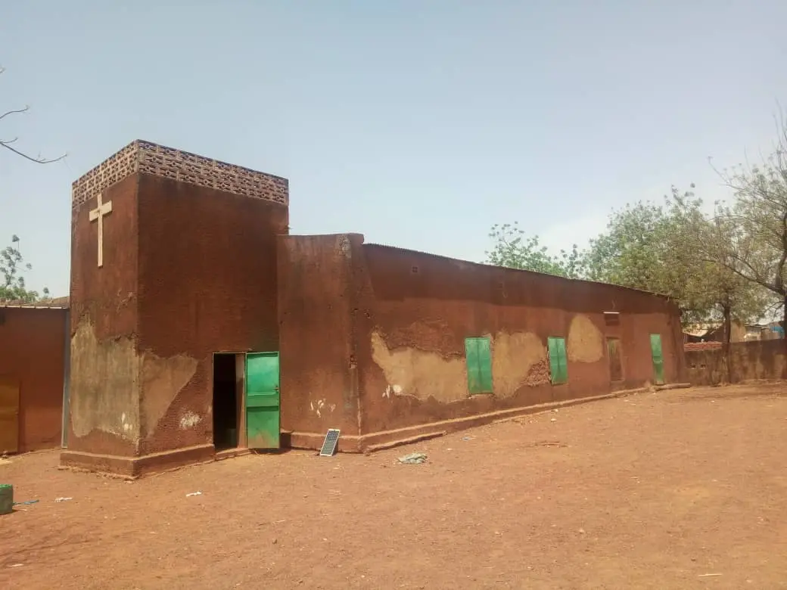
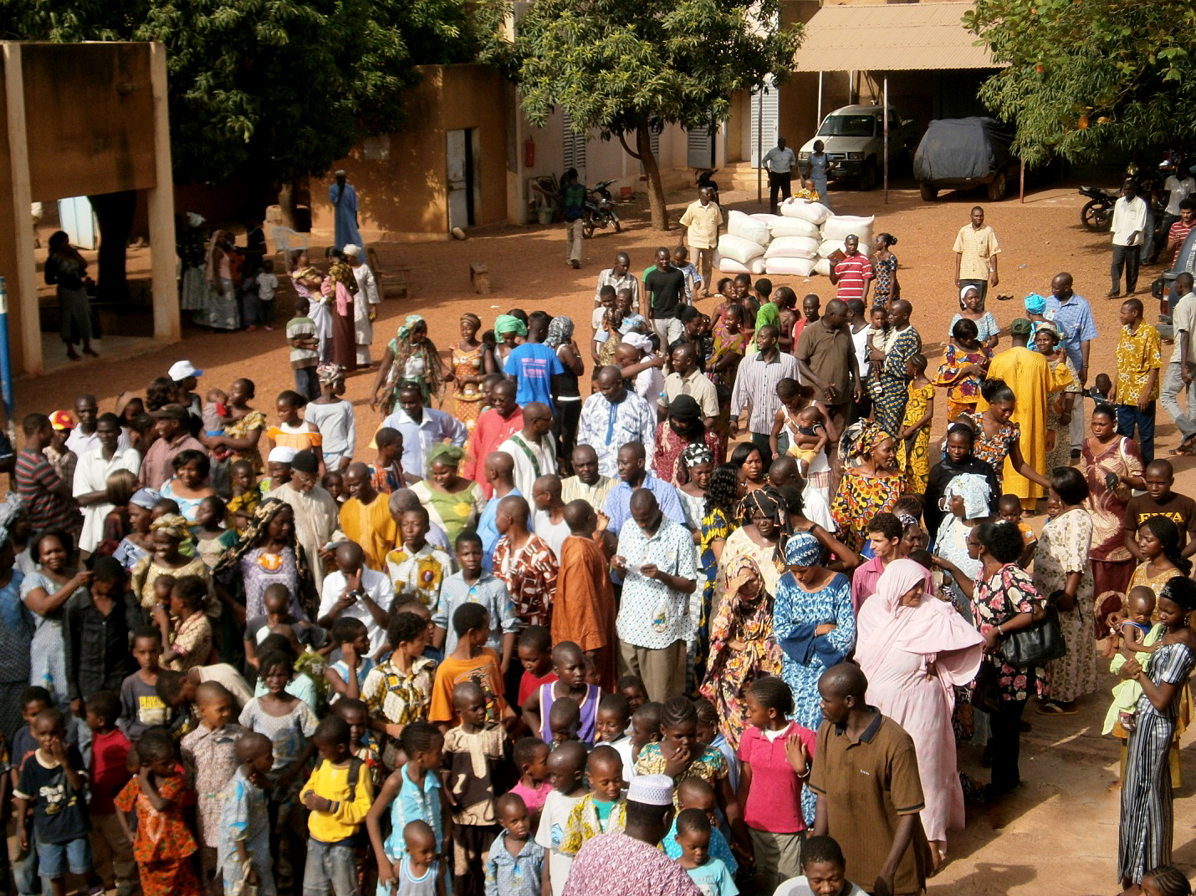
#말리: 지하디스트, 교회 지도자들 소환 규칙 통보
현장 파트너들은 말리 몹티(Mopti)지역의 교회와 지도자들을 위해 긴급 기도를 요청했습니다. 교회 지도자들은 지하디스트와의 회의에 소환되어 이 지역이 이제 지하디스트의 관할하에 있다는 말을 들었습니다. 목회자들은 다음날인 8월 14일까지 교회가 지하디스트가 부과한 규칙을 준수할지 여부를 밝히라는 지시를 받았습니다. 많은 기독교인들이 두려움 때문에 이 지역을 떠나기 시작했습니다.
자신의 안전 때문에 익명을 요구한 한 현지 목사는 “지하디스트들은 2024년 8월 7일 수요일에 두구텐(Dougoutene)과 코프로 나(Kopro Na) 마을에 들어왔습니다. 지하디스트의 한 연락책이 이 지역의 목사님들에게 만나자고 편지를 전해주러 왔어요. 우리가 회의장에 도착했을 때 지하디스트들은 지역의 모든 사람들이 따라야 할 새로운 규칙을 알려주었습니다. 그들은 전쟁이 아니라고 말했지만, 의도는 그들이 공격하러 올 때 우리가 놀라지 않도록 하는 것이었다."라고 말했습니다.
오픈도어 조사에 따르면, 교회는 파괴되었고. 예배당은 폐허가 되었으며, 기독교인들은 집을 잃은 채로 떠돌고 있습니다.
지하디스트들이 통보한 규칙은 다음과 같습니다:
목사를 포함한 모든 기독교인은 이슬람으로 개종해야 한다.
모두가 이슬람화 전쟁을 도와야 한다.
지하디스트들에게 십일조를 내야 한다. 18세에서 40세 사이의 모든 남성은 매년 5,000프랑의 십일조를 내야 한다.
개종자는 돼지고기를 먹을 수 있지만, 모든 사람이 보는 앞에서가 아니라 집에서 도축해서 먹어야 한다. 다른 무슬림에게 주는 것은 허용되지 않는다.
남성과 여성은 이슬람 율법에 따라 옷을 입어야 한다.
예배는 악기를 너무 크게 두드리거나 소리를 지르거나 큰 소리로 노래하지 말고 조용히 드려야 한다. 교회 지도자들은 내일 8월 14일까지 이 규칙에 동의할지 여부를 밝혀야 한다. 그렇지 않을 경우 해당 지역을 떠나거나 공격에 직면할 수 있다.

Slide 17
말리 몹티 지역 교회를 위해 기도합니다.
목회자들이 인간적인 수단을 버리고, 하나님만 의지하기를 기도합니다. 또, 하나님께서 목회자들에게 모든 지각을 뛰어넘는 평강을 주시도록 기도합니다.
지하디스트들의 위협에도 남아 있기로 선택한 기독교인들에게도 지혜와 용기, 힘을 주시도록 기도합니다.
기독교인들의 담대함이 지하디스트들과 주변 모든 사람들에게 산증인이 될 수 있도록 기도합니다.
하나님께서 지하디스트들의 마음과 생각 속에 역사하시기를 기도합니다.
이 지역을 떠나고 있는 모든 기독교인 가족을 위해 하나님께서 그들의 모든 필요를 채워주시고, 안전한 피난처를 찾으시며, 그들의 믿음을 강화해 주시도록 기도합니다.
시편 3편: “여호와여 나의 대적이 어찌 그리 많은 지요. 일어나 나를 치는 자가 많으니이다.
많은 사람이 나를 대적하여 말하기를 그는 하나님께 구원을 받지 못한다 하나이다.
여호와여 주는 나의 방패시요 나의 영광이시요 나의 머리를 드시는 자이시니이다.
내가 나의 목소리로 여호와께 부르짖으니 그의 성산에서 응답하시는도다.
내가 누워 자고 깨었으니 여호와께서 나를 붙드심이로다
천만인이 나를 에워싸 진 친다 하여도 나는 두려워하지 아니하리이다.
여호와여 일어나소서 나의 하나님이여 나를 구원하소서 주께서 나의 모든 원수의 뺨을 치시며 악인의 이를 꺽으셨나이다.
구원은 여호아께 있사오니 주의 복을 주의 백성에게 내리소서

Slide 18
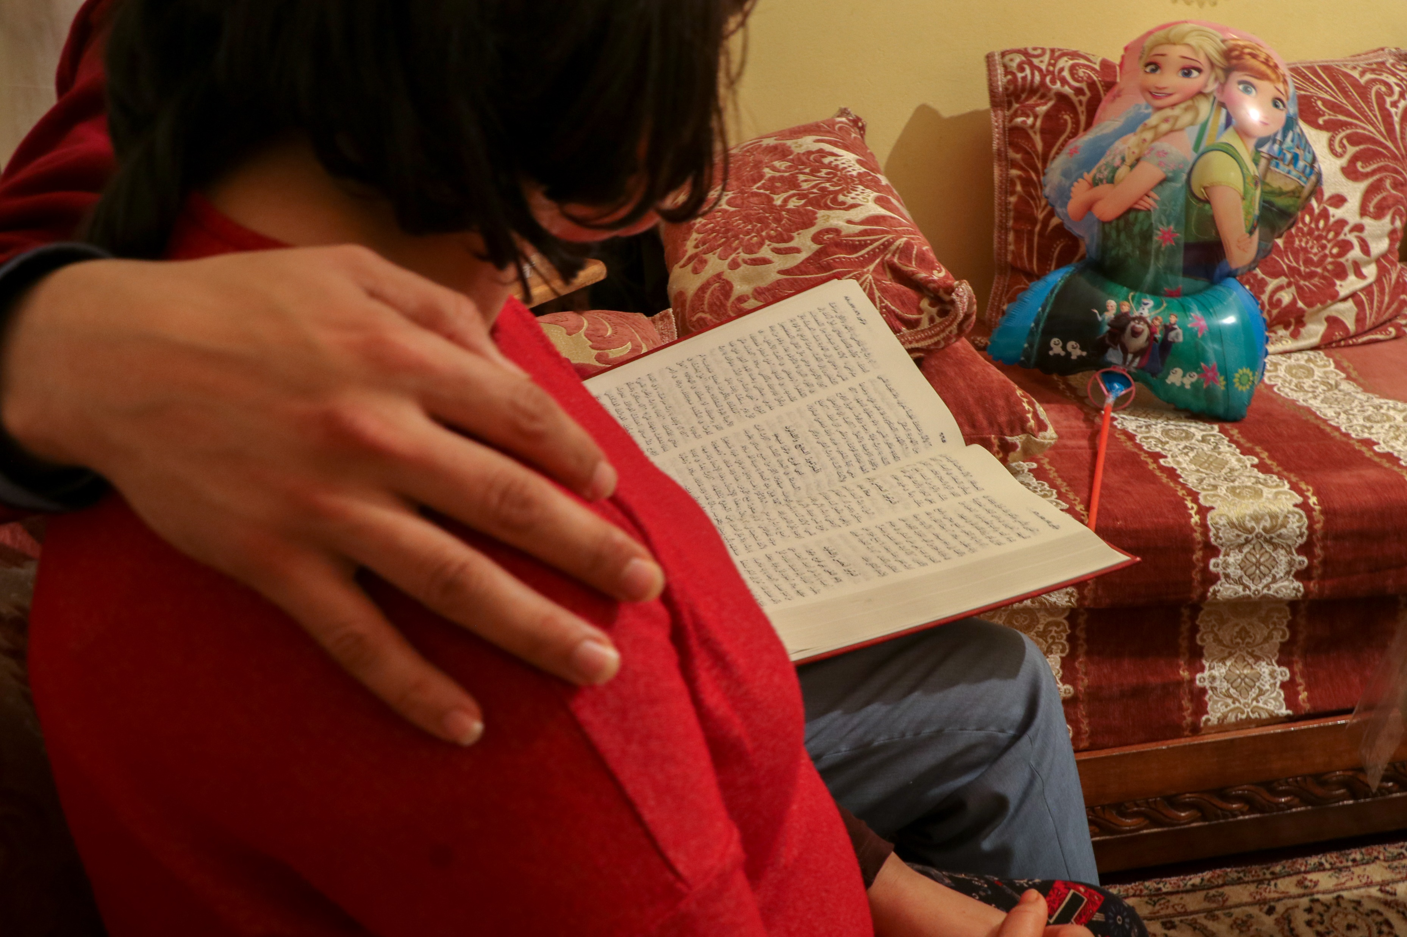
#모로코: 2024년 유엔 인권이사회 의장국 선출: 기독교인들에게 기회가 될 것인가?
2024년 1월 10일, 모로코는 제네바에서 열린 유엔 인권이사회에서 의장국으로 선출되었습니다. 제네바 주재 모로코 상임대표인 오마르 즈니베르(Omar Zniber)가 8월에 열리는 제18기 인권이사회를 주재하게 됩니다.
임명되자마자 모로코 외교관은 임기 동안 보편적으로 인정되는 인권을 증진, 존중, 보장하는 매우 중요하고 근본적인 공동의 요구를 충족하기 위해 노력할 것이라고 밝혔습니다.이러한 강력한 성명은 자유를 갈망하는 모로코 기독교인들에게 희망을 불러일으킬 것입니다.
실제로 대부분 무슬림 출신인 모로코 기독교인들은 박해가 두려워 비밀리에 신앙생활을 하고 있습니다. 그들은 자유롭게 신앙생활을 할 수 없습니다. 어쨌든 모로코 기독교 지도자들은 자신들의 상황이 더 나아질 수 있기를 희망합니다. 이 역사적인 사건은 모로코 기독교 공동체 내에서 큰 희망과 기대를 불러일으켰습니다. 모로코 기독교 지도자들은 이번 임명을 모로코에서 기독교인의 종교적, 시민적 권리를 더 많이 인정하도록 옹호할 수 있는 특별한 기회로 보고 있습니다. 모로코 당국이 기독교인들을 인정하고 자유롭게 종교를 실천할 권리를 인정한다면 사회 내 종교적 관용도 증진될 수 있을 것입니다.
모로코 기독교인들은 신앙에 관계없이 모든 사람이 자유롭게 종교를 실천하고 기본권을 누릴 수 있는 사회를 열망합니다. 또한 이번 임명을 통해 종교의 다양성 존중과 다양한 종교 공동체의 평화로운 공존의 중요성에 대한 모로코 사회의 인식이 더욱 높아질 수 있을 것으로 기대합니다.

Slide 19
모로코의 교회 공동체를 위해 기도해 주세요.
주님께서 모로코 교회 지도자들에게 지혜를 주시고, 교회가 서로 연합해 강하게 성장할 수 있도록 기도합니다.
모로코 교회를 위해 새로운 세대의 지도자들을 훈련하고 무장시킬 수 있는 제자 양육자들이 더 많이 세워질 수 있도록 기도합니다.
모로코 기독교인들이 이슬람이 지배하는 사회적, 문화적 상황 속에서 예수 그리스도에 대한 신앙을 더 자유롭게 간증할 수 있도록 기도합니다. 주님께서 전도의 기회의 문을 열어 주시고, 담대하고 확신 있게 주님의 이름을 선포할 수 있는 용기를 주시기를 기도합니다.

Slide 20
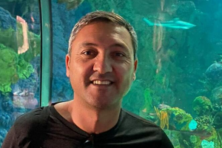
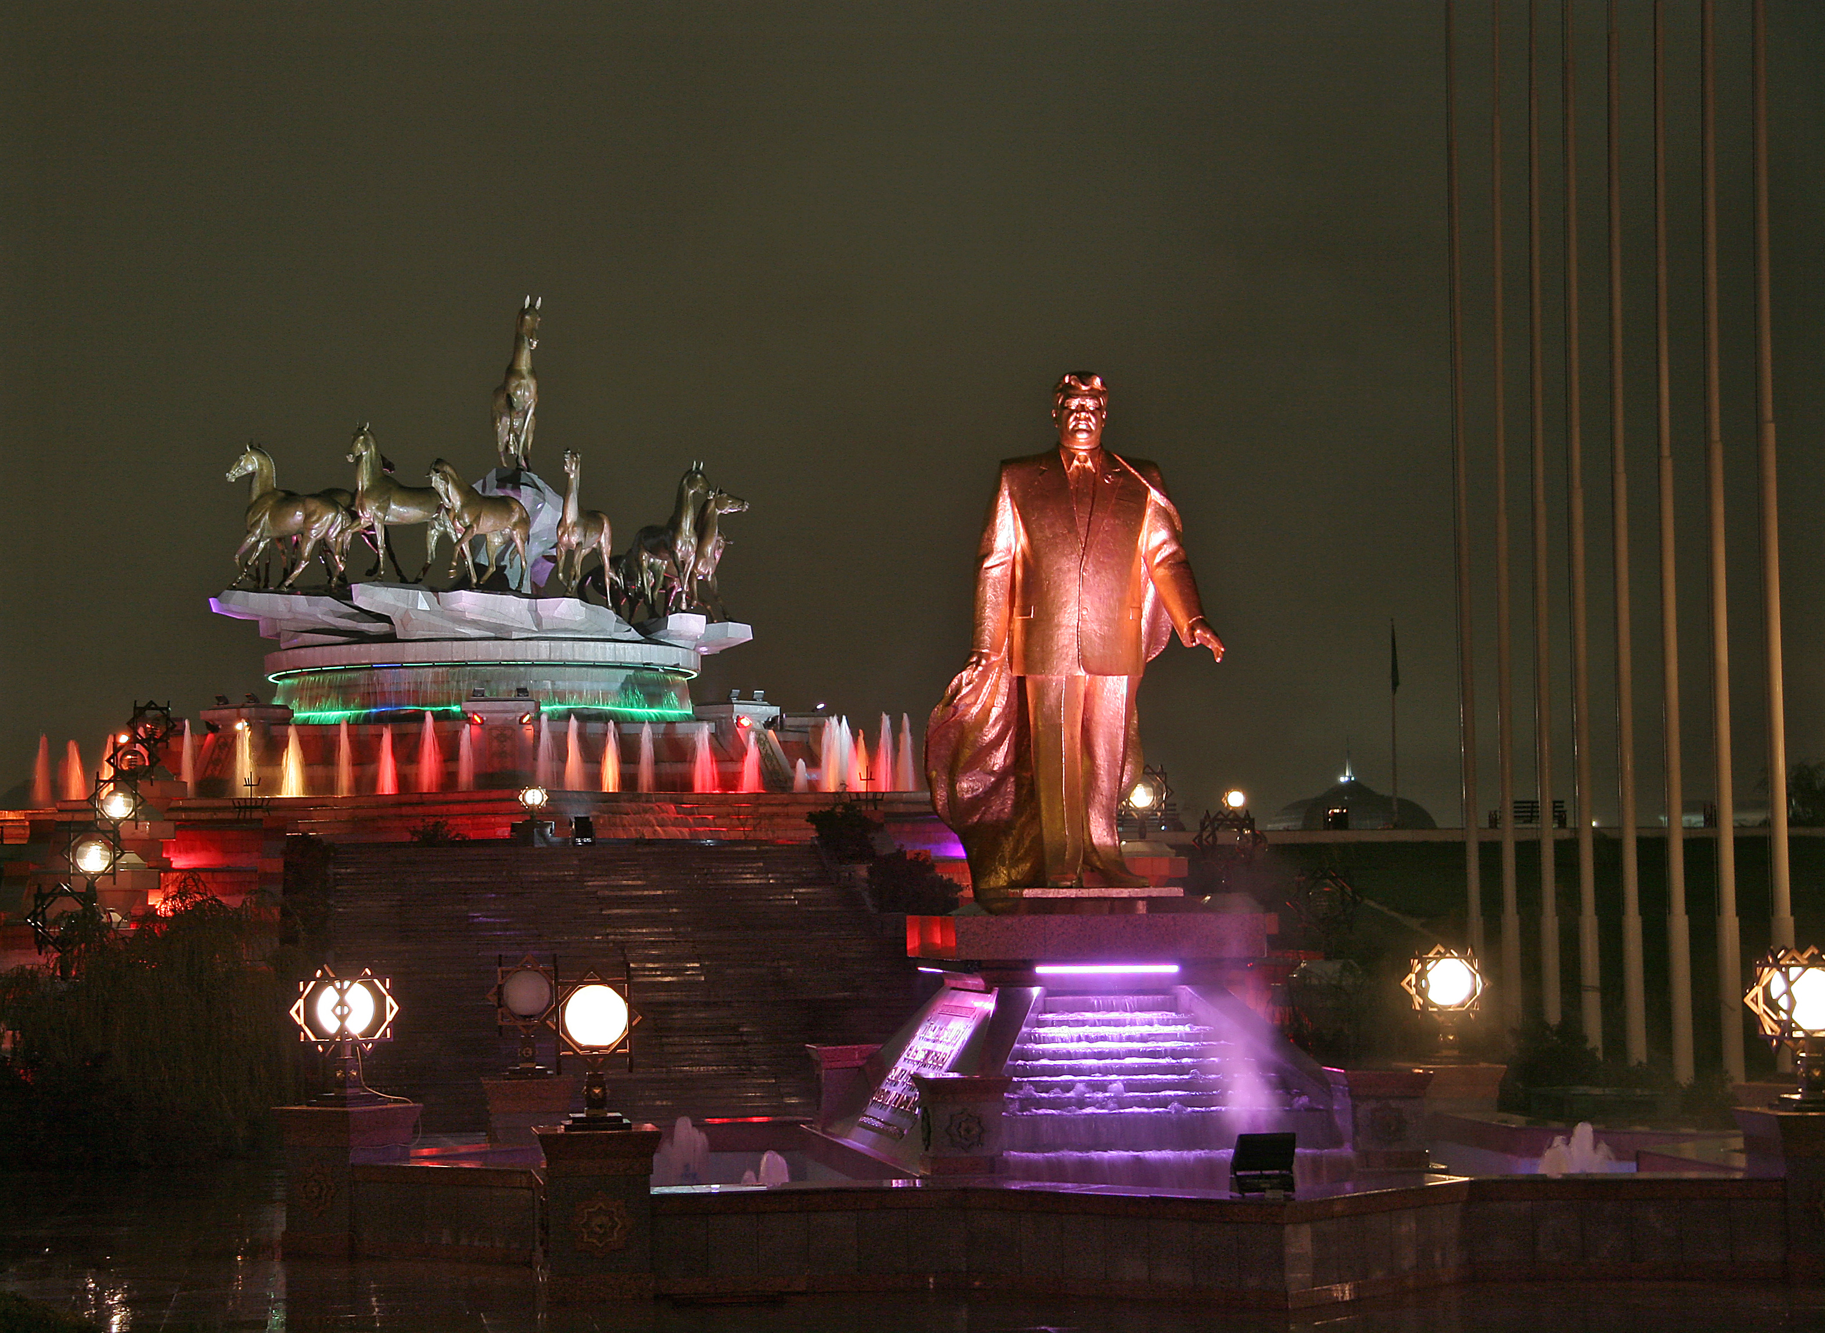
#투르크메니스탄: 개신교 목사가 체포 위협에 직면하다
7월 초, 도그릴의 한 이슬람사원 행정관리 주만 일리예프는 무슬림들에게 지역 개신교 목사인 라힘잔 보르자코프(Rahymjan Borjakov)가 “조만간 수감될 것”이라며 “이미 작업이 진행 중”이라고 말했습니다.
모스크 관계자가 공개 발언을 한 지 약 2주 후, 국가보안부(MSS) 비밀경찰과 지역 종교 담당 공무원이 도그리열에 있는 보르자코프 목사의 집을 방문했습니다. 국가 보복이 두려워 익명을 요구한 한 기독교인은 포럼 18에 “그들은 그의 형제와 사촌들에 대한 정보를 요구하며 자동차 번호와 그들의 직장 또는 학업 장소에 대한 세부 정보를 가져갔다”고 말했습니다.
44세의 보르자코프 목사는 종교나 신념의 자유에 대한 엄격한 제한으로 인해 국가 등록을 받을 수 없는 개신교 교회를 이끌고 있습니다. 그의 교회는 공식적으로 예배를 위해 모이는 것이 허용되지 않습니다. 어떤 모임이든 처벌을 받을 위험이 있습니다.
최근 몇 년 동안 러시아인과 우크라이나인을 포함한 슬라브(및 아르메니아) 출신의 많은 사람들이 투르크메니스탄을 떠나면서 국가가 허가한 12개의 러시아 정교회에 출석하는 사람들의 수가 감소하고 있습니다.이들 모임에는 투르크멘, 타타르, 우즈베크, 타지크 출신의 정교회 신자들도 참석하고 있습니다. 동부 레바프 지역의 한 주민은 경찰과 내무부 비밀경찰, 그리고 지역 행정 관리들이 투르크멘, 타타르, 우즈벡, 타지크 민족과 그 가족들에게 정교 교회에 출석하지 말고 이슬람으로 개종하라고 압력을 가하고 있다고 말했습니다.

Slide 21
투르크메니스탄 교회를 위해 기도해 주세요.
보르자코프 목사와 그의 가족을 보호해 주시도록 기도합니다.
또한 등록할 교인이 부족해 처벌을 받을 위험에 처한 그의 교회를 위해 기도합니다. 보안경찰들의 감시의 눈을 가려주시고, 또한 피할 길을 예비하여 주사 안전하게 하나님을 예배할 수 있기를 기도합니다.
종교와 신앙의 자유가 엄격하게 제한되어 신앙에 대한 압박을 받고 있는 투르크메니스탄의 기독교인들을 위해 기도합니다. 믿음이 흔들리지 아니하고, 그리스도의 증인의 삶을 끝까지 살아갈 수 있도록 용기를 주시기를 기도합니다.

Slide 22



박해 받는 교회를 위한 기도가 이 땅에 요원의 불길처럼 뜨겁게 일어나기를 기도합니다.
오픈도어 기도용사들을 위하여
2024 Muskathlon 대회를 위하여
오픈도어 설립 30주년 기념 선교대회를 위하여
오픈도어 1,300여 명의 사역자들이 브라더 앤드류의 길을 따라 믿음과 용기를 잃지 않고, 겸손하게 박해 받는 교회를 잘 섬길 수 있게 하옵소서! 예수의 제자의 길을 끝까지 걸어가게 하옵소서!
화요기도모임을 지키는 기도용사들을 축복하시고, 각 가정마다 하나님의 부르심의 소망이 밝게 빛나게 하시고, 부르짖는 간구를 들으시며, 일평생 주님을 영화롭게 하는 거룩한 삶이 되게 하옵소서
2024년 머스카슬론 대회가 10월 9-10일 진행됩니다. 화란에서 41명이 지원했습니다. 1만 유로 참가비 모금과 준비하는 기간동안 북한지하교회 성도들을 향한 주님의 긍휼한 마음을 부어 주시기를 기도합니다.
한국 참가자 50명을 예비하여 주시고, 한국 기독 청년들이 영적으로 서로 도전 받고 일깨어 남은 바 죽게 된 자를 돌아보는 비전이 공유되기를 기도합니다.
2025년 1월은 이 땅에 오픈도어 사역이 시작된 지 30주년이 되는 해입니다. 지금까지 한국교회를 통해서 전세계 박해 받는 교회를 위해서 기도하며, 물질로 후원하게 하신 하나님께 감사를 드립니다.
강사로 오시는 Evert Schut[전 OD사역총책임자]를 통해 말씀으로 성도들을 위로하고, 오픈도어 사역의 비전이 한국교회에 잘 전달되기를 기도합니다. 오픈도어와 동역할 수 있는 교회를 세워 주옵소서!

